Slide 1

Ba
Portal de Divulgação de Dados de Infraestruturas
Maputo, 13 de Abril de 2026

Slide 2
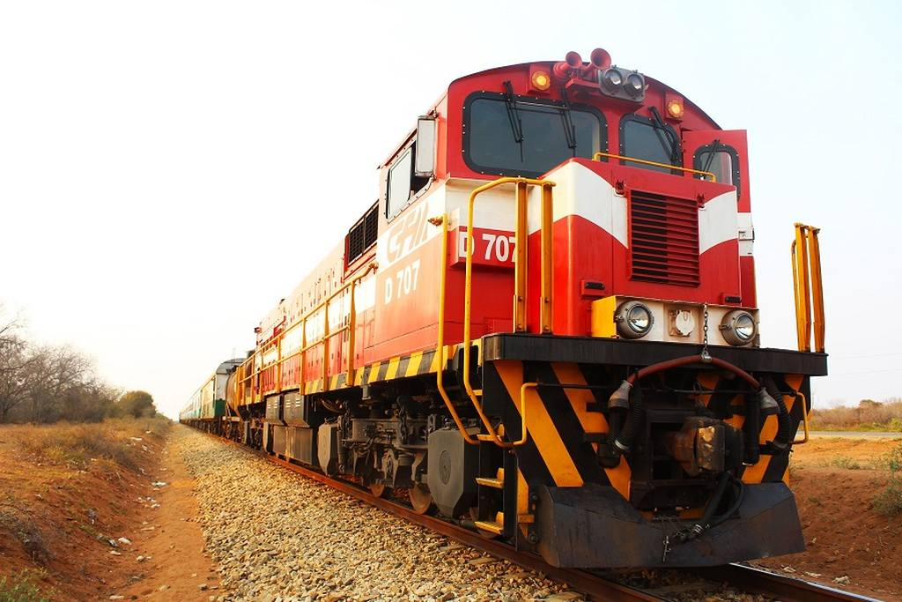

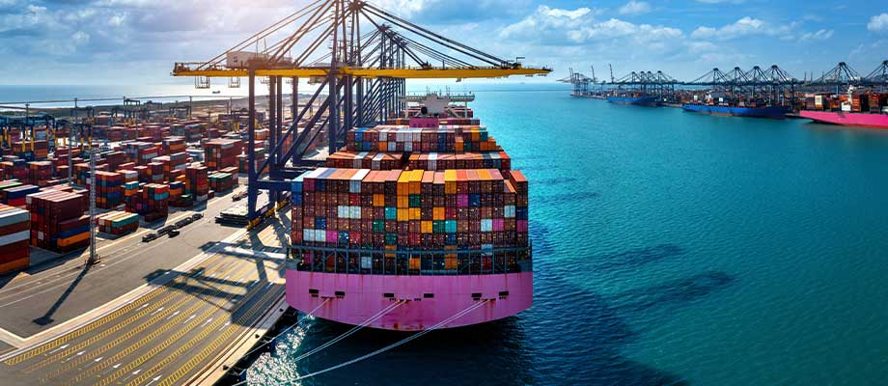












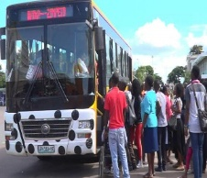

CONTEÚDO
01
Contextualização
06
Funcionalidades do Portal
07
Estado Actual da Inserção de Dados de Infra-estruturas
02
Objectivos do Portal
03
Processo de Criação do Portal
08
Resultados Esperados
04
Papel do Grupo Multisectoral
09
Gestão do Portal e Sustentabilidade
O Papel da Cost Internacional
05
10
Perspectivas
11
09
09
Próximos Passos
1

Slide 3






CONTEXTUALIZAÇÃO
Partilha de Dados Relevantes
O Fundo de Estradas, Fundo Público, na qualidade de entidade responsável pelo financiamento do desenvolvimento da rede rodoviária nacional, reconhece a necessidade de promover uma maior transparência na execução das obras públicas.
Projectos rodoviários e de outros sectores vitais.
Reforço da Confiança Pública
Mecanismo estratégico para credibilidade institucional.
Melhoria da Eficiência
Optimização do investimento público em infraestruturas.
"A transparência não é apenas um requisito, é um compromisso com o desenvolvimento sustentável de Moçambique."
Desenvolvimento do Portal
Ferramenta central para garantir a transparência.
2

Slide 4

OBJECTIVOS DO PORTAL
02
OBJECTIVO GERAL
Promover a transparência, a eficiência e a sustentabilidade na gestão das infraestruturas.
Objectivos Específicos
1
Reforçar a prestação de contas públicas
2
Divulgar dados de contratos, sua execução física e financeira
3
Monitorar impactos climáticos e custos de reconstrução
4
Apoiar na mobilização de financiamento (incluindo financiamento climático)
5
Melhorar a percepção do público sobre a transparência dos projectos de infraestruturas
3

Slide 5






O PROCESSO DE CRIAÇÃO DO PORTAL
03
Estudo de base sobre a divulgação de dados de infraestruturas;
Mobilização de parceiros nacionais e internacionais;
Desenvolvimento do Portal;
Treinamento de Equipas;
Criação do Grupo Multissectorial;
Inserção de Projectos;
Acreditação do Portal.
4

Slide 6








O PAPEL DO GRUPO MULTISECTORIAL
04
GOVERNO
SECTOR PRIVADO
SOCIEDADE CIVIL
Pressão para garantia da transparência nos processos de contratação.
Gestores de infraestruturas que monitoram e divulgam os dados.
Monitoram e promovem a prestação de contas (FDC, CACSC, Kuwuka).
OBSERVADORES
LEM, UEM (Garantia de rigor técnico).
5

Slide 7






O PAPEL DA CoST INTERNACIONAL
05
1. Apoio técnico e financeiro para a implementação do portal
2. Treinamento das Equipas, tendo abrangido 46 técnicos de diferentes entidades públicas
4. Apoio na Acreditação do Portal, cumprindo com os padroes do “Open Contracting for Infrastructure Data Standard (OC4IDS)
3. Assistência da Integração do Pais na Iniciativa de Transparência em Infraestruturas
6

Slide 8












FUNCIONALIDADES DO PORTAL
06
REGISTO DE DADOS
ACOMPANHAMENTO
INDICADORES
Inserção detalhada dos dados dos projectos de infraestruturas.
Monitoria contínua da execução física e financeira.
Cálculo automático de indicadores de transparência.
COLABORAÇÃO MULTISSECTORIAL
EXPORTAÇÃO
VALIDAÇÃO
Download de relatórios e dados em formatos abertos.
Verificação de consistência e qualidade.
7

Slide 9
s
07
ESTADO ACTUAL DA INSERÇÃO DE DADOS
VALOR TOTAL
80 Projectos inseridos, referentes aos sectores de estradas e habitação
78 Mil Milhões de Meticais
Banco Mundial,
União Europeia,
Banco Africano de Desenvolvimento
Fundo de estradas, FP,
Fundo de Investimento de Iniciativa Autárquica,
Projectos Executados por:
ANE, IP
Distritos;
Municipios;
FFH
Financiadores dos Projectos
8

Slide 10







RESULTADOS ESPERADOS
08
01
02
03
TRANSPARÊNCIA
CONFIANÇA
RECURSOS
Observância dos procedimentos de contratação e implementação de projectos
Aumento da confiança do público, stakeholders e dos parceiros de desenvolvimento
Criação de um instrumento eficaz para a mobilização de recursos
04
05
QUALIDADE
CONHECIMENTO
Melhoria da qualidade das obras executadas
Melhor conhecimento dos utilizadores sobre projectos em curso e promoção do aprendizado
9

Slide 11












GESTÃO DO PORTAL E SUSTENTABILIDADE
09
Gestão do Portal
Sustentabilidade
Financiamento Interno
Unidade Técnica
Supervisão
Inclusão dos custos de gestão nas despesas administrativas.
Estabelecimento de unidade permanente para operação.
Monitoria constante pelo Grupo Multissectorial.
Apoio Externo
Apoio técnico e financeiro de parceiros multilaterais.
Actualização
Relatório Anual
Integração Digital
Obrigatória numa base trimestral.
Relatório público de transparência.
Integração do portal nos sistemas digitais do Governo.
"O custo do portal deve ser encarado como um investimento em transparência e eficiência, com um retorno indirecto na mobilização de financiamento."
10

Slide 12





PERSPECTIVAS
10
Expansão gradual para outros sectores:
Habitação
Água
Energia
Ferrovias
Portos
outros
1
Actualização constante da informação
Mecanismos que garantem credibilidade de informação
2
Publicação de relatório anual de transparência
Monitoria independente
3
11

Slide 13
PRÓXIMOS PASSOS
11
1
3
2
Lançamento público do portal no dia 13 de Abril.
Adopção formal do portal
Disseminação do Portal
12

Slide 14

COMO?
Qualidade (Os dados são bons?)
Gestão (Os dados estão bem organizados?)
Uso (Estamos a usar os dados para decidir?)

Slide 15



https://dadosinfra.co.mz/
COMO ACEDER:

